Slide 1
Ilk Uygulama ve IDE tanitim

Slide 2
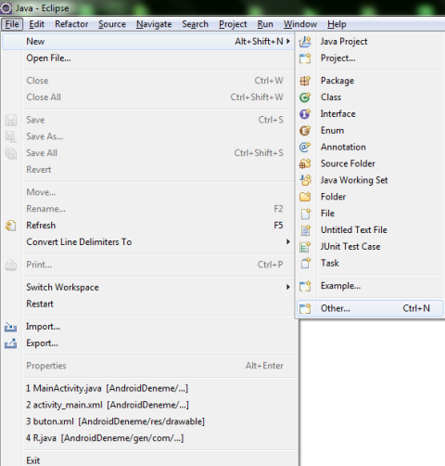
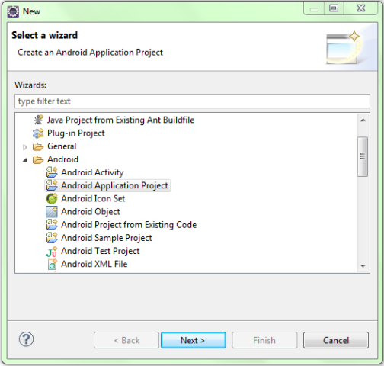
Android Projesi Olusturma

Slide 3
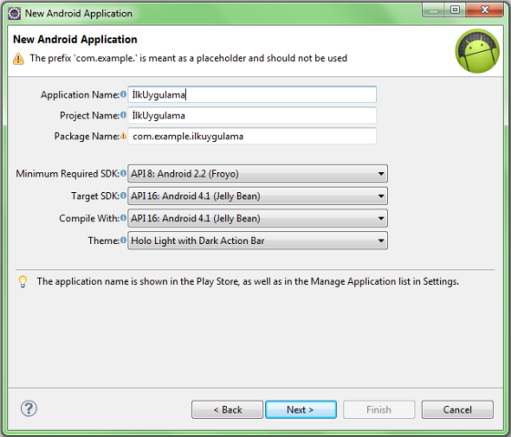
Android Projesi Olusturma
projemiz için isim ve gerekli sdk ayarlarını belirtiyoruz. Uygulamamızın hangi android sürümlerinde çalışabileceğini de bu kısımdan ayarlıyoruz

Slide 4
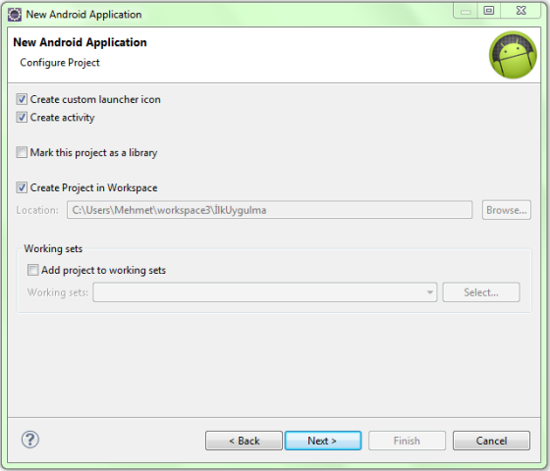
Android Projesi Olusturma

Slide 5
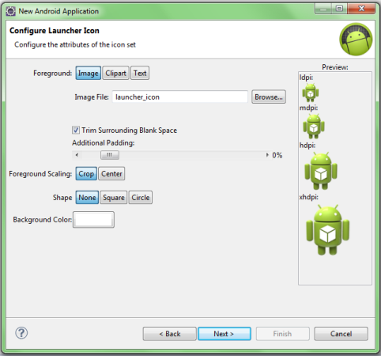
Android Projesi Olusturma
Bu kısımdan uygulamamız için bir ikon belirleyebiliyoruz.

Slide 6
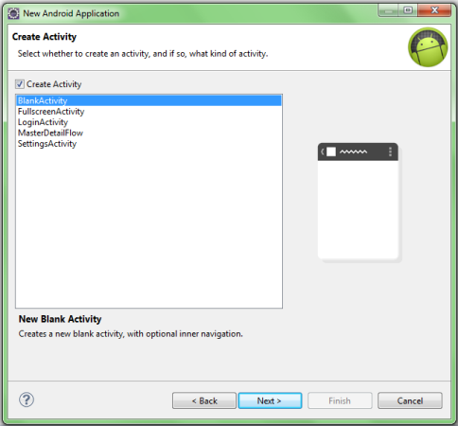
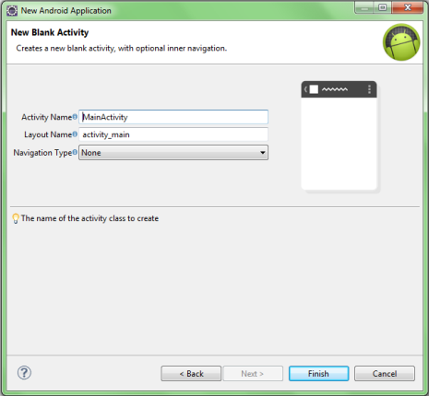
Android Projesi Olusturma

Slide 7
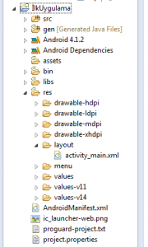
Android Projesi Olusturma
Projemizi oluşturduktan sonra karşımıza Sagdaki gibi projemize ait dosya ve klasörler gelecektir.

Slide 8
Android Projesi Olusturma
projemize ait olan bazı önemli dosyaların ne işe yaradıklarını açıklayalım.
src => Bu klasörün içerisinde paketlerimiz ve aktivitelerimiz bulunur.
gen => Bu klasörün içerisinde projemiz ile ilgili bazı derleme ayarlarının olduğu R.java veBuildConfig.java dosyaları bulunur.
res => Bu klasörün içerisinde uygulamada kullanılacak resim, müzik gibi dosyalar ve resiçerisindeki layout klasöründe de uygulamamızdaki her sayfa için tanımlanacak olan xml dosyaları bulunur.
AndroidManifest.xml => Bu dosya içerisinde ise uygulamamız için temel tema,ikon,izin gibi ayarlar bulunur.

Slide 9
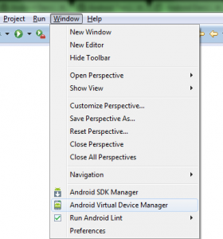
Android Projesi Olusturma
uygulamalarımızın, bir telefona ihtiyaç duyulmadan sanal bir cihaz üzerinde çalıştırılacagiz. Bunun için Eclipse üzerinde bir sanal cihaz oluşturmamız gerekiyor. İlk olarak Window altında Android Virtual Device Manager‘a tıklıyoruz.

Slide 10
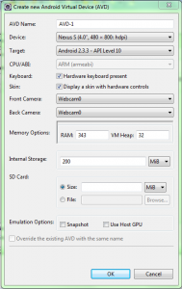
Daha sonra karşımıza gelen ekranda New diyerek yeni bir sanalcihaz oluşturmamız gerekiyor. Gelen ekrandan sanal cihazımız için birkaç ayarlama yapmamız gerekiyor. Kullanacağı ram miktarı, android sürümü, kullanacağı kamera gibi ayarları burada belirliyoruz.

Slide 11
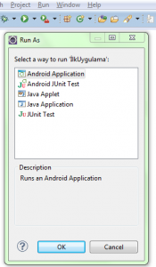
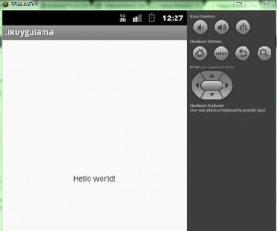
Sanal cihazımızı da oluşturduktan sonra projemizi çalıştıralım. Şuan görsel kısımda bir değişiklik yapmadık. Varsayılan olarak bize verilen projeyi çalıştıracağız. Eclipse’de üstteki menüden yeşil butona tıkladıktan sonra projemizi çalıştıralım.

